Slide 1
Gradovi Mezopotamije
Nastavna tema: Grad postaje gospodarsko središte države

Slide 2
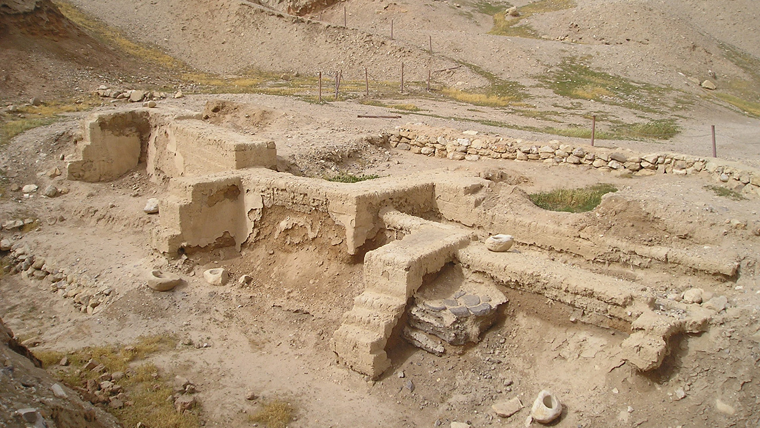
Što je grad?
Notes:
Na slici možete vidjeti ostatke Jerihona s kraja mlađeg kamenog doba

Slide 3
Što je grad?
Naselje s više tisuća stanovnika
Stanovnici žive organizirano i bave se različitim zanimanjima
III. tisućljeće pr. Krista Stari istok
Središta pismenosti i kulture
Svjetovna i religijska vlast
Razvijeni obrt i trgovina
Jerihon u Palestini nastao još oko 5000 pr. Krista

Slide 4
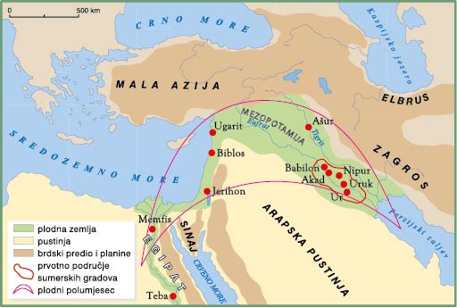
Mezopotamija
Područje između rijeka Eufrat i Tigris
Plodno međurječje
Prostor u jugozapadnoj Aziji smješten između planina na sjeveru i pustinja na jugu

Slide 5
Međurječje
Prostor velikih poplava
Ciklusi poplava i suša
Plodni mulj
Gradnja sustava kanala za navodnjavanje
Udruživanja ljudi i nastanak gradova
Gradovi države

Slide 6
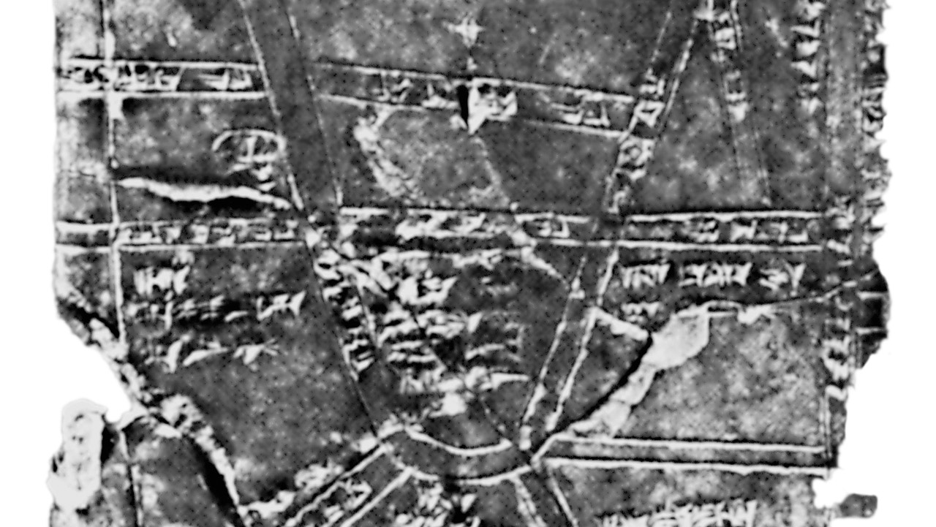
Kanali za navodnjavanje
Notes:
Pločica iz Nipura sa crtežom rasporeda kanala za navodnjavanje

Slide 7
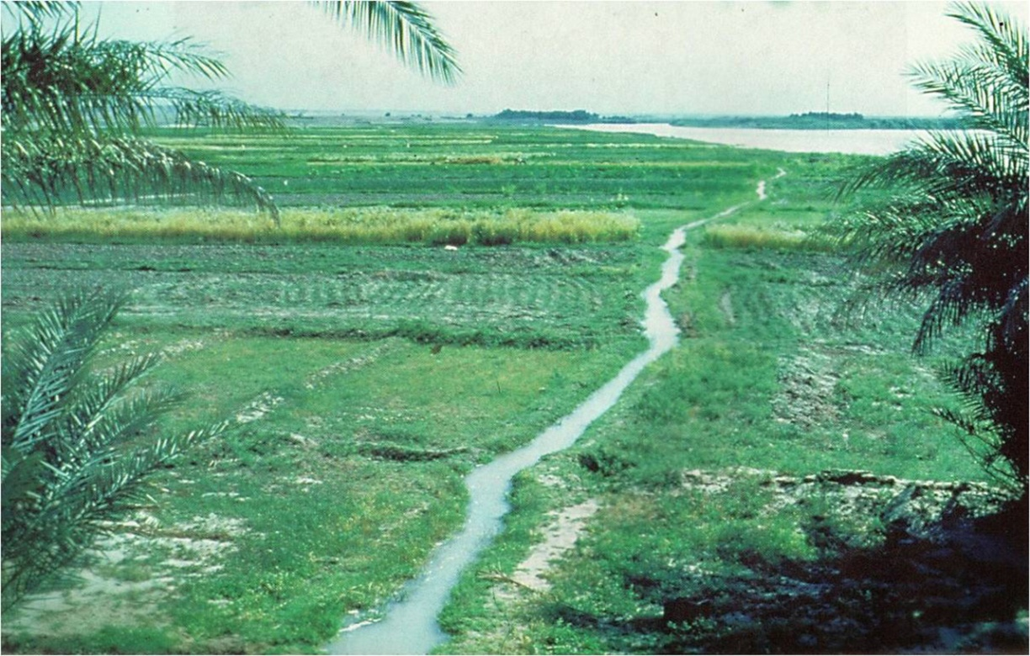
Kanal za navodnjavanje danas

Slide 8
Sumerani
Prostor južnog dijela Mezopotamije
IV. stoljeće pr. Krista nastanak prvih gradova država
Najpoznatiji gradovi: Ur, Uruk, Eridu, Kiš, Lagaš i Nipur
Hram i kraljevska palača

Slide 9
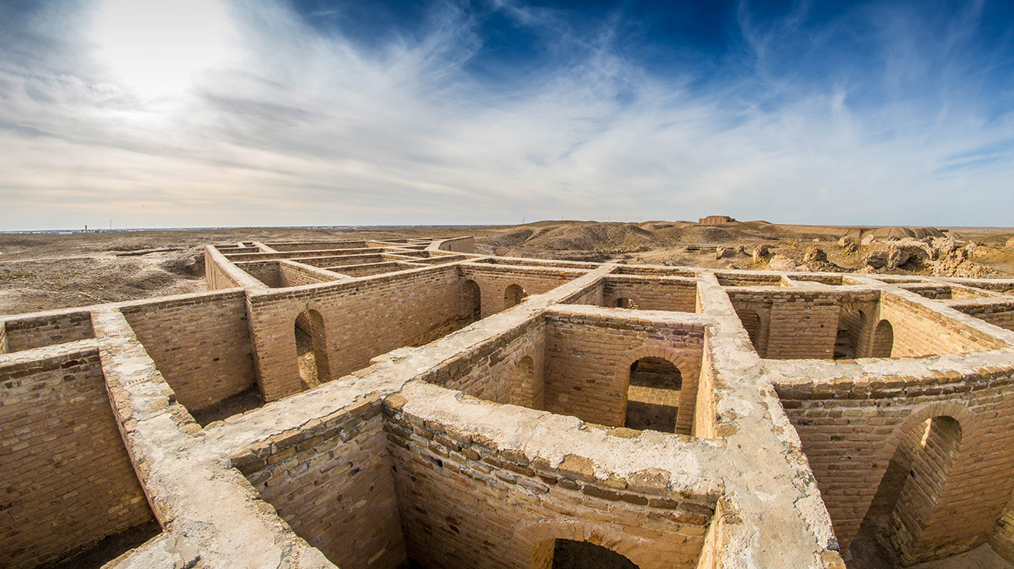
Ur
Notes:
Ostaci kuća u gradu Uru

Slide 10
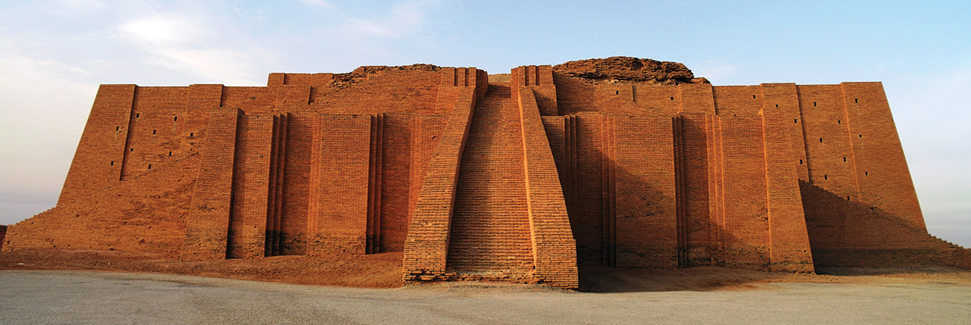
Hram
Stepeničasta piramida ili zigurat
Vjerske namjene
Zvjezdarnica
Prvi kalendar
Notes:
Ostaci zigurata u gradu Uru

Slide 11
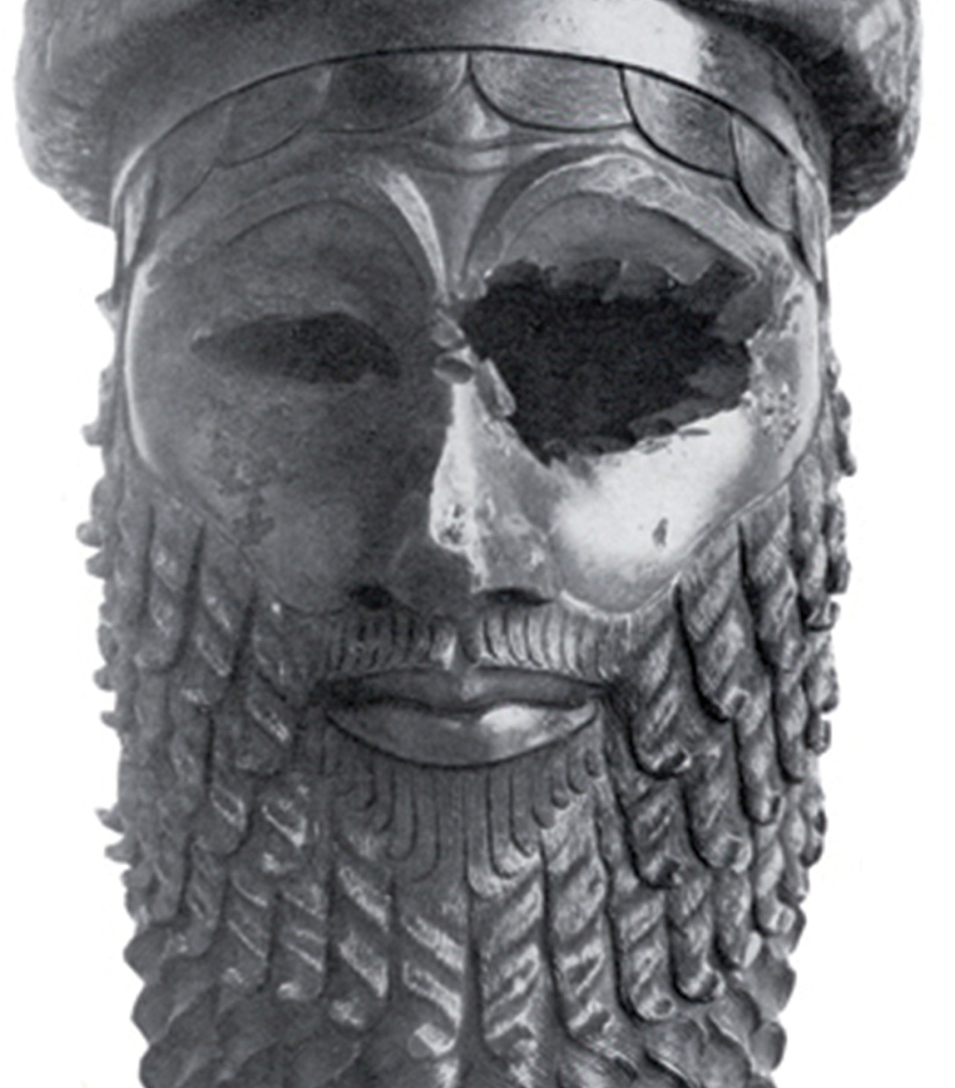
Akadski kralj Sargon:
oko 2300 . godine pr. Krista pokorio sumerske gradove
stvorio Akadsku državu
Notes:
Država se prostirala na prostoru cijele Mezopotamije sve do Sredozemnog mora.

Slide 12

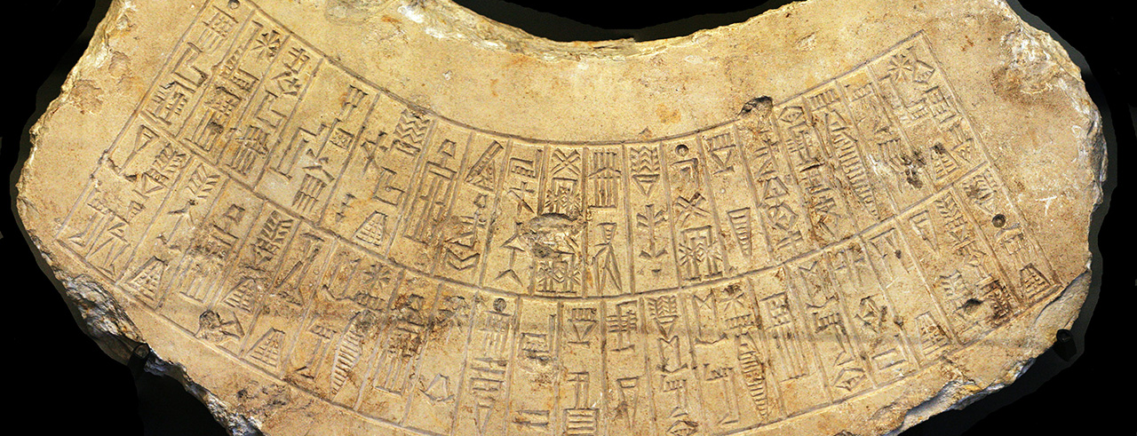
Akađani su od Sumerana preuzeli pismo, kulturu i religiju
Raspad države:
babilonsku državu na sjeveru
asirsku državu na jugu
Notes:
Pobjednička stela akadskog kralja Naramsina

Slide 13
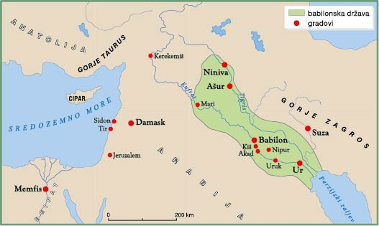
Babilonska država
Promotrite zemljovid i odgovorite na pitanja
Pronađite na zemljovidu Babilon. Gdje se nalazi s obzirom na Eufrat i Tigris? Čemu je to pogodovalo?
Gdje se sve prostirala Babilonija? Koji se gradovi nalaze oko Babilona?

Slide 14
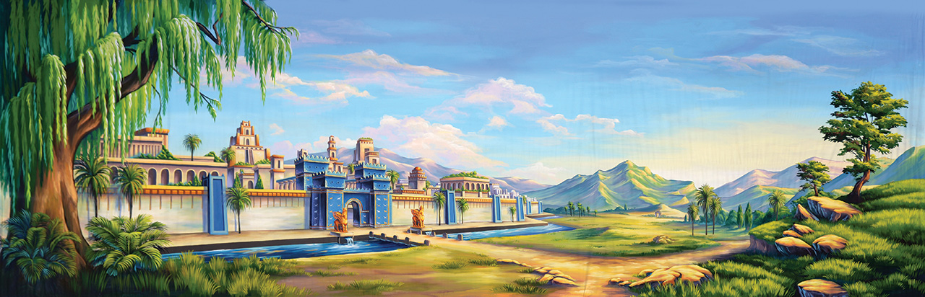
Babilon
Najbogatiji i najvažniji grad Mezopotamije od XVIII. do XVI. stoljeća pr. Krista
Prijestolnica države za kralja Hamurabija
Država Babilonija
Notes:
Umjetnički prikaz Babilona

Slide 15
Država Asiraca
Planinski prostor Mezopotamije
Sjedište države Ašur
Neustrašivi ratnici
Nova prijestolnica Niniva
Asurbanipal, VII. stoljeće pr. Krista
Gradnja hramova i raskošni palača
Kraljevska biblioteka i arhiva

Slide 16
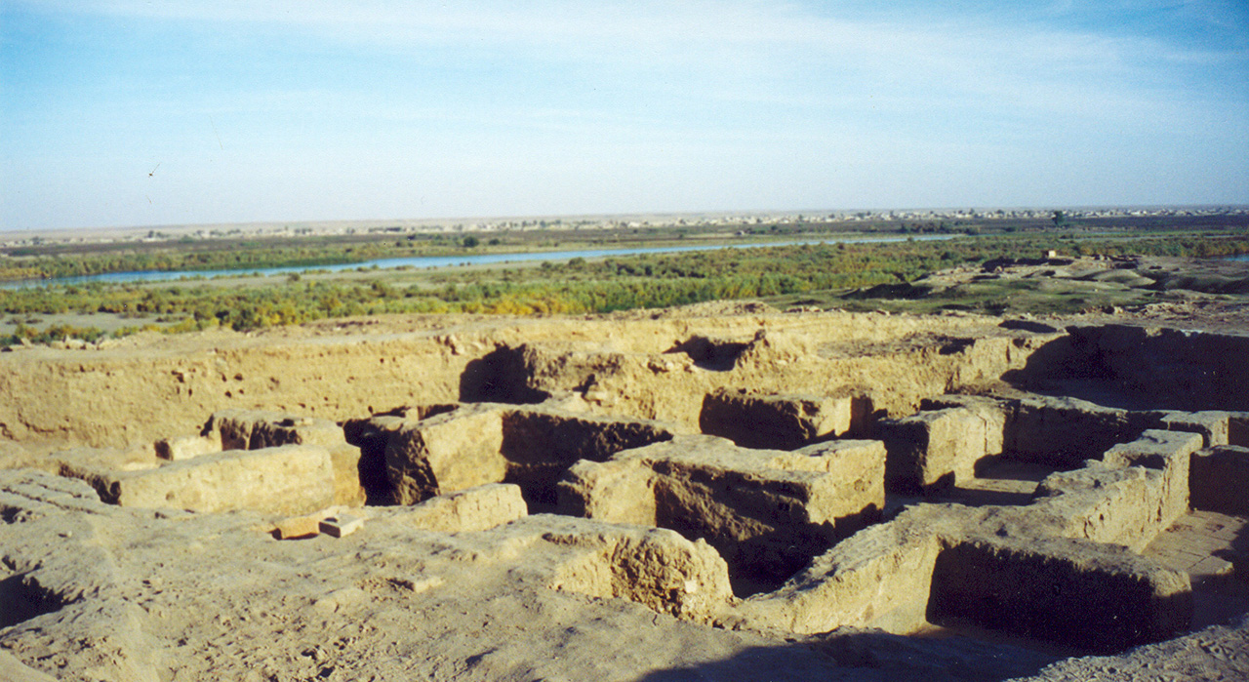
Ašur
Notes:
Ostaci grada Ašura na UNESCO-ovu su popisu svjetske kulturne baštine. Grad dobio ime po bogu Ašuru.

Slide 17
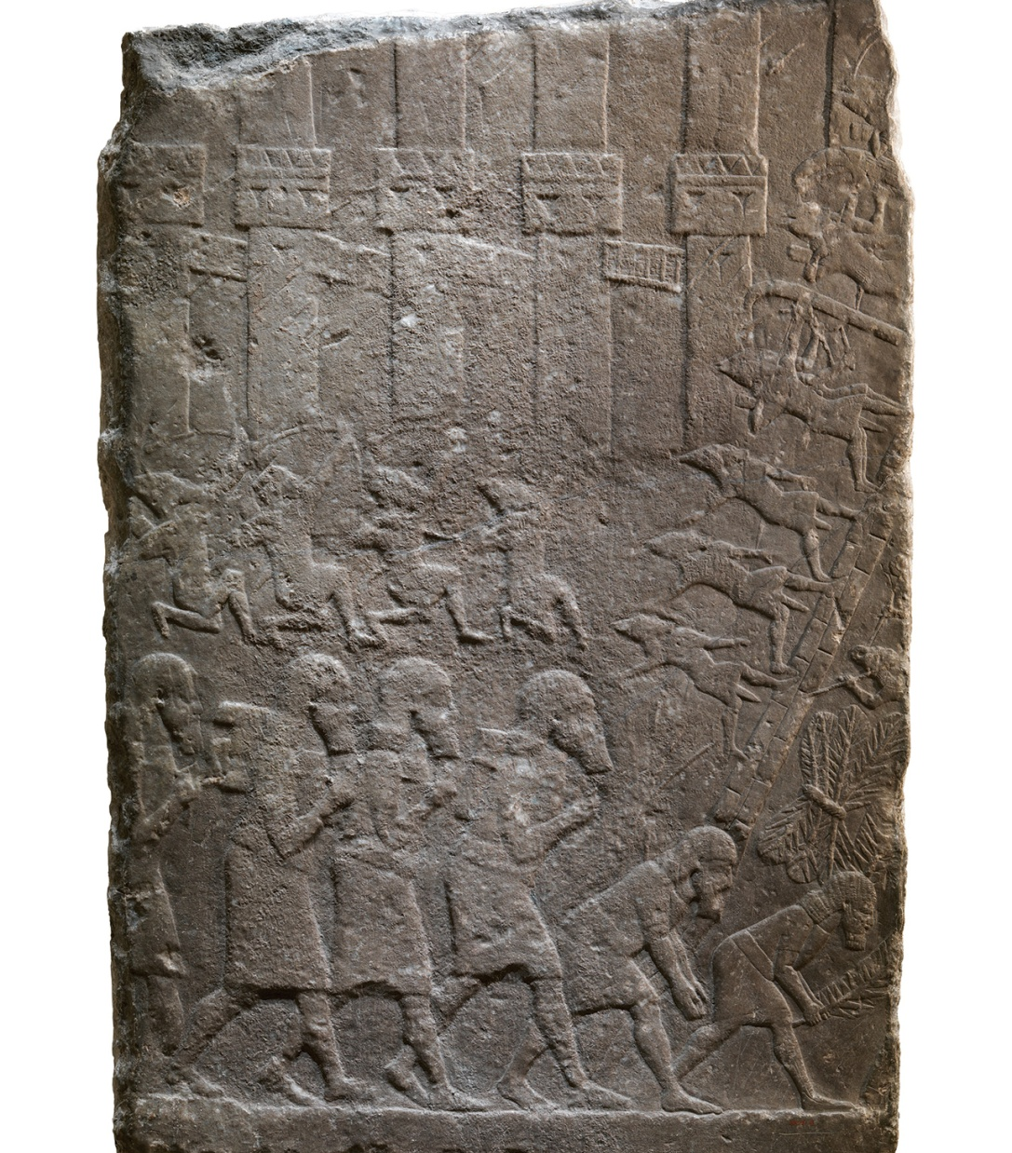
Neustrašivi i okrutni ratnici
Notes:
Reljef s prikazom asirske vojske koja napada gradske zidine

Slide 18
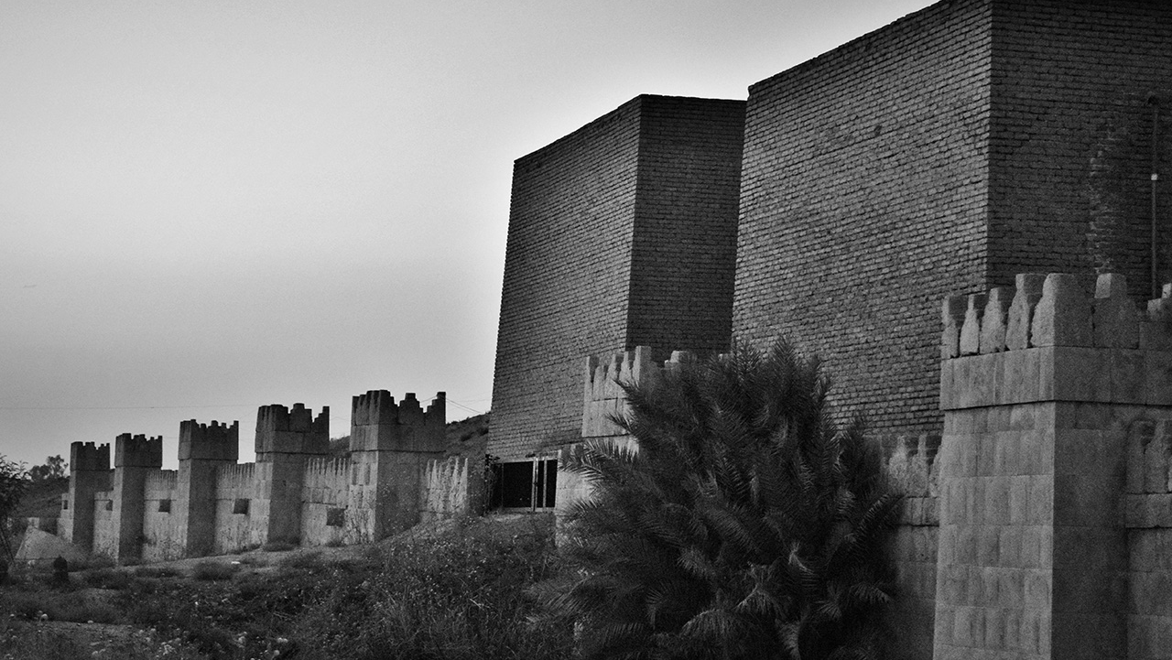
Nova prijestolnica Niniva
Notes:
Rekonstruirani ostatci jednih od vrata grada Ninive

Slide 19
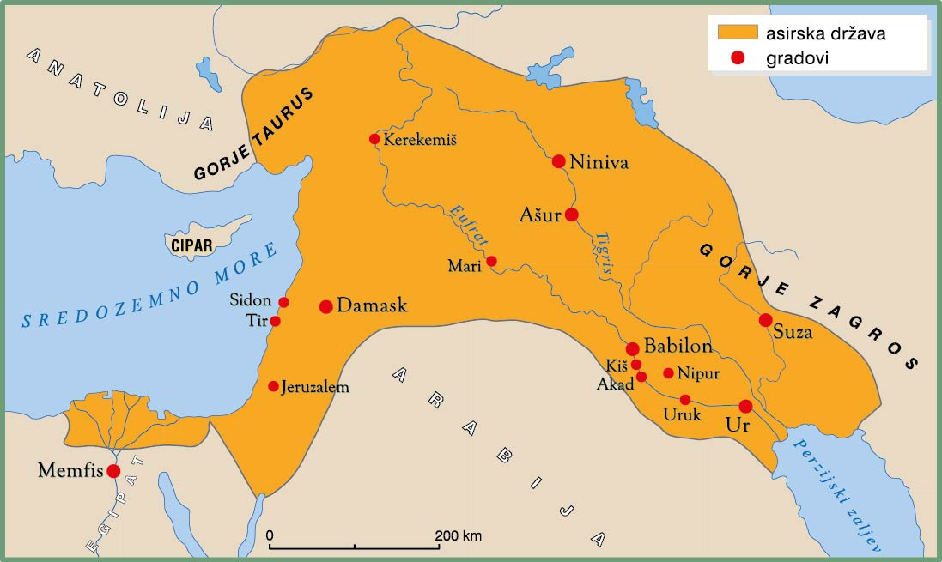
Država Asiraca
Promotrite zemljovid i odgovorite na pitanja
Pronađite na zemljovidu Ašur i Ninivu. Gdje se nalaze ti gradovi s obzirom na Eufrat i Tigris? Čemu je to pogodovalo?
U kojem dijelu Mezopotamije nastaje Asirska država?

Slide 20
Propast države
Sukobi za vlast i česte pobune
Narod Kaldejaca spalio grad Ninivu
Kraljevska biblioteka i arhiva sačuvane
Obnova babilonske države
Notes:
U kraljevskoj biblioteci i arhivu bilo pohranjeno 25 tisuća glinenih pločica. Na njima su klinastim pismom bila zapisana znanstvena djela, kraljevski dokumenti, međunarodni ugovori i književna djela. Među njima je bio i ep o Gilgamešu.

Slide 21
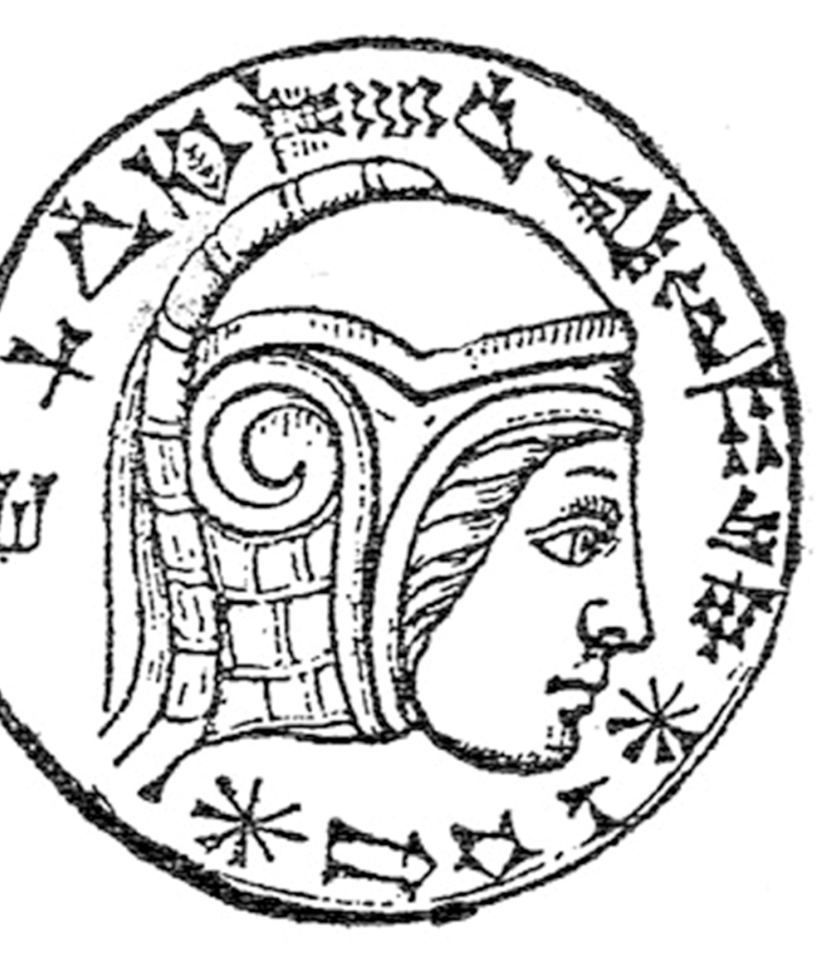
Novobabilonska država
Nabukodonozor II. Veliki,
VII. i VI. stoljeće pr. Krista
Obnova Babilona
Palače, hramovi, parkovi, raskošne gradske zidine
Perzijanci osvojili grad u VI. stoljeću pr. Krista

Slide 22
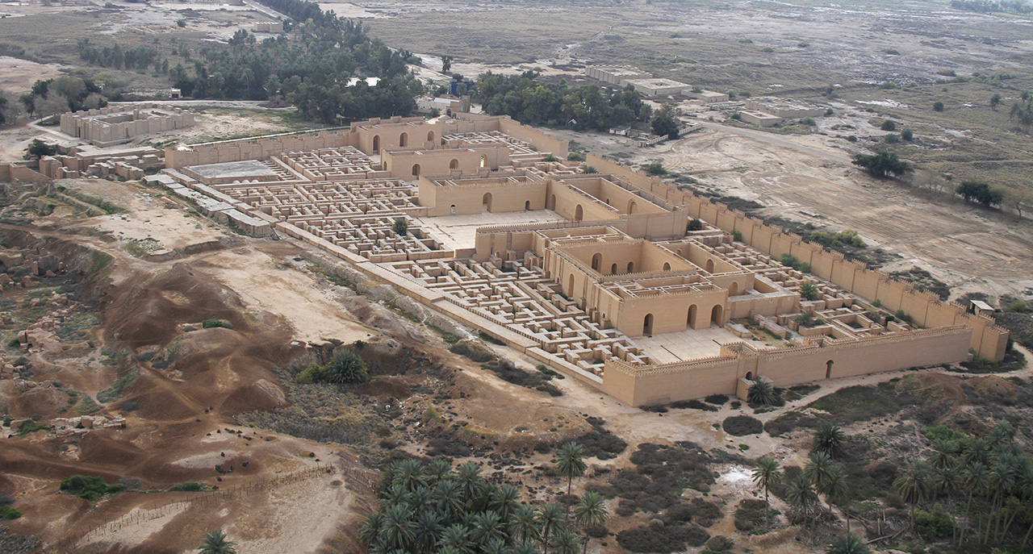
Južna palača
Notes:
Obnovljeni ostatci babilonske Južne palače Nabukodonozora II. u današnjem Iraku.

Slide 23
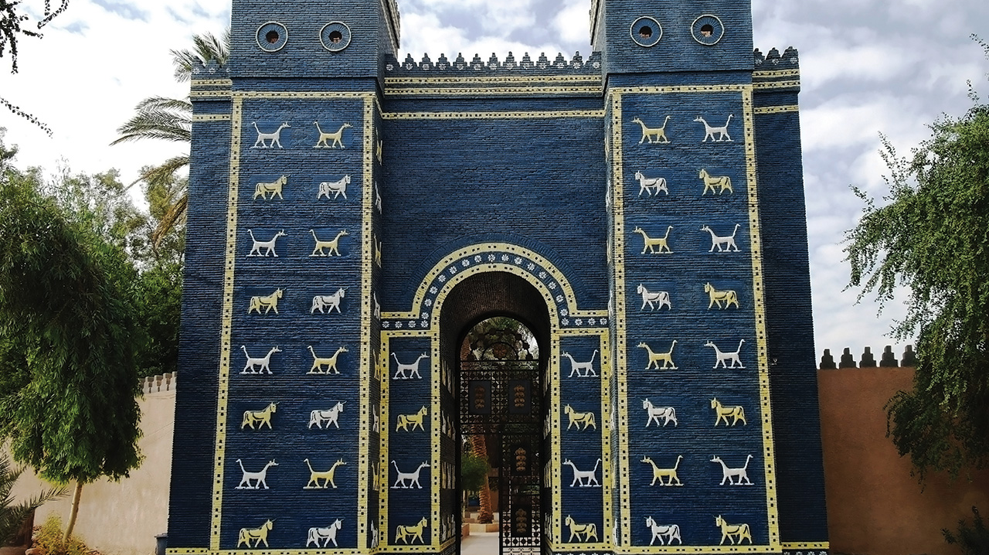
Ulazna vrata u Babilon
Notes:
Na gradskim zidinama Babilona izdvajaju se bogato ukrašena ulazna vrata, prema mezopotamijskoj božici Ištar, nazvana Ištarina vrata.

Slide 24
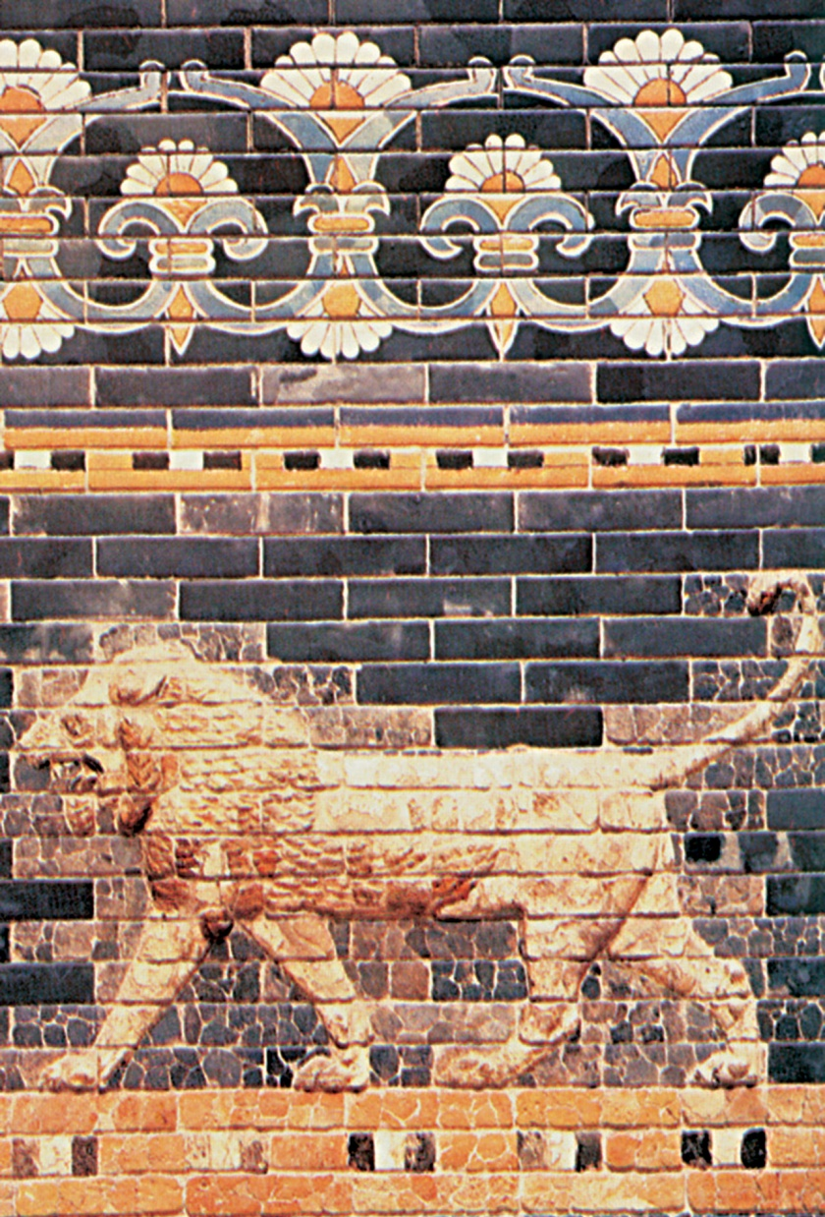
Detalj oslikanih Ištarinih vrata

Slide 25
UPAMTIMO
Grad
Grad-država
Plodno međurječje
Kanali za navodnjavanje
Sumerski gradovi: Ur, Uruk, Eridu, Nipur, Kiš, Lagaš
Zigurat
Zvjezdarnica i prvi kalendar
Sargon II. i akadska država

Slide 26
UPAMTIMO
Babilon, najvažniji grad Mezopotamije
Kralj Hamurabi i Babilonija
Asurbanipal, najpoznatiji asirski kralj
Ašur i Niniva, stara i nova prijestolnica
Nabukodonozor II. Veliki

